Slide 1
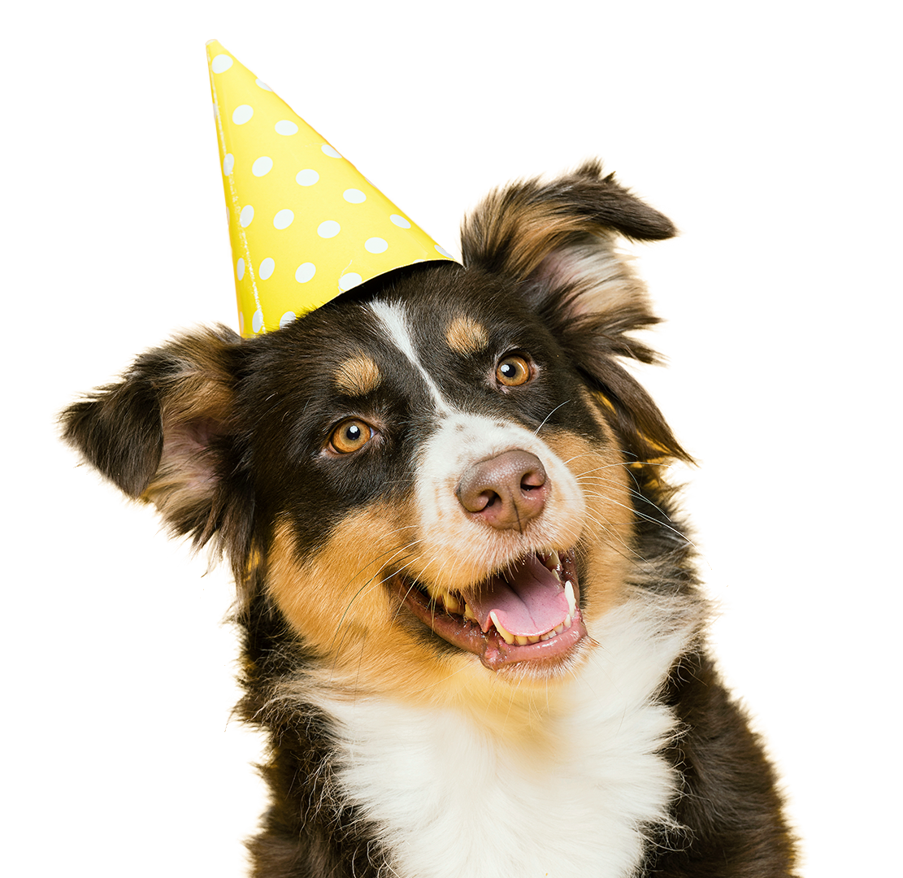
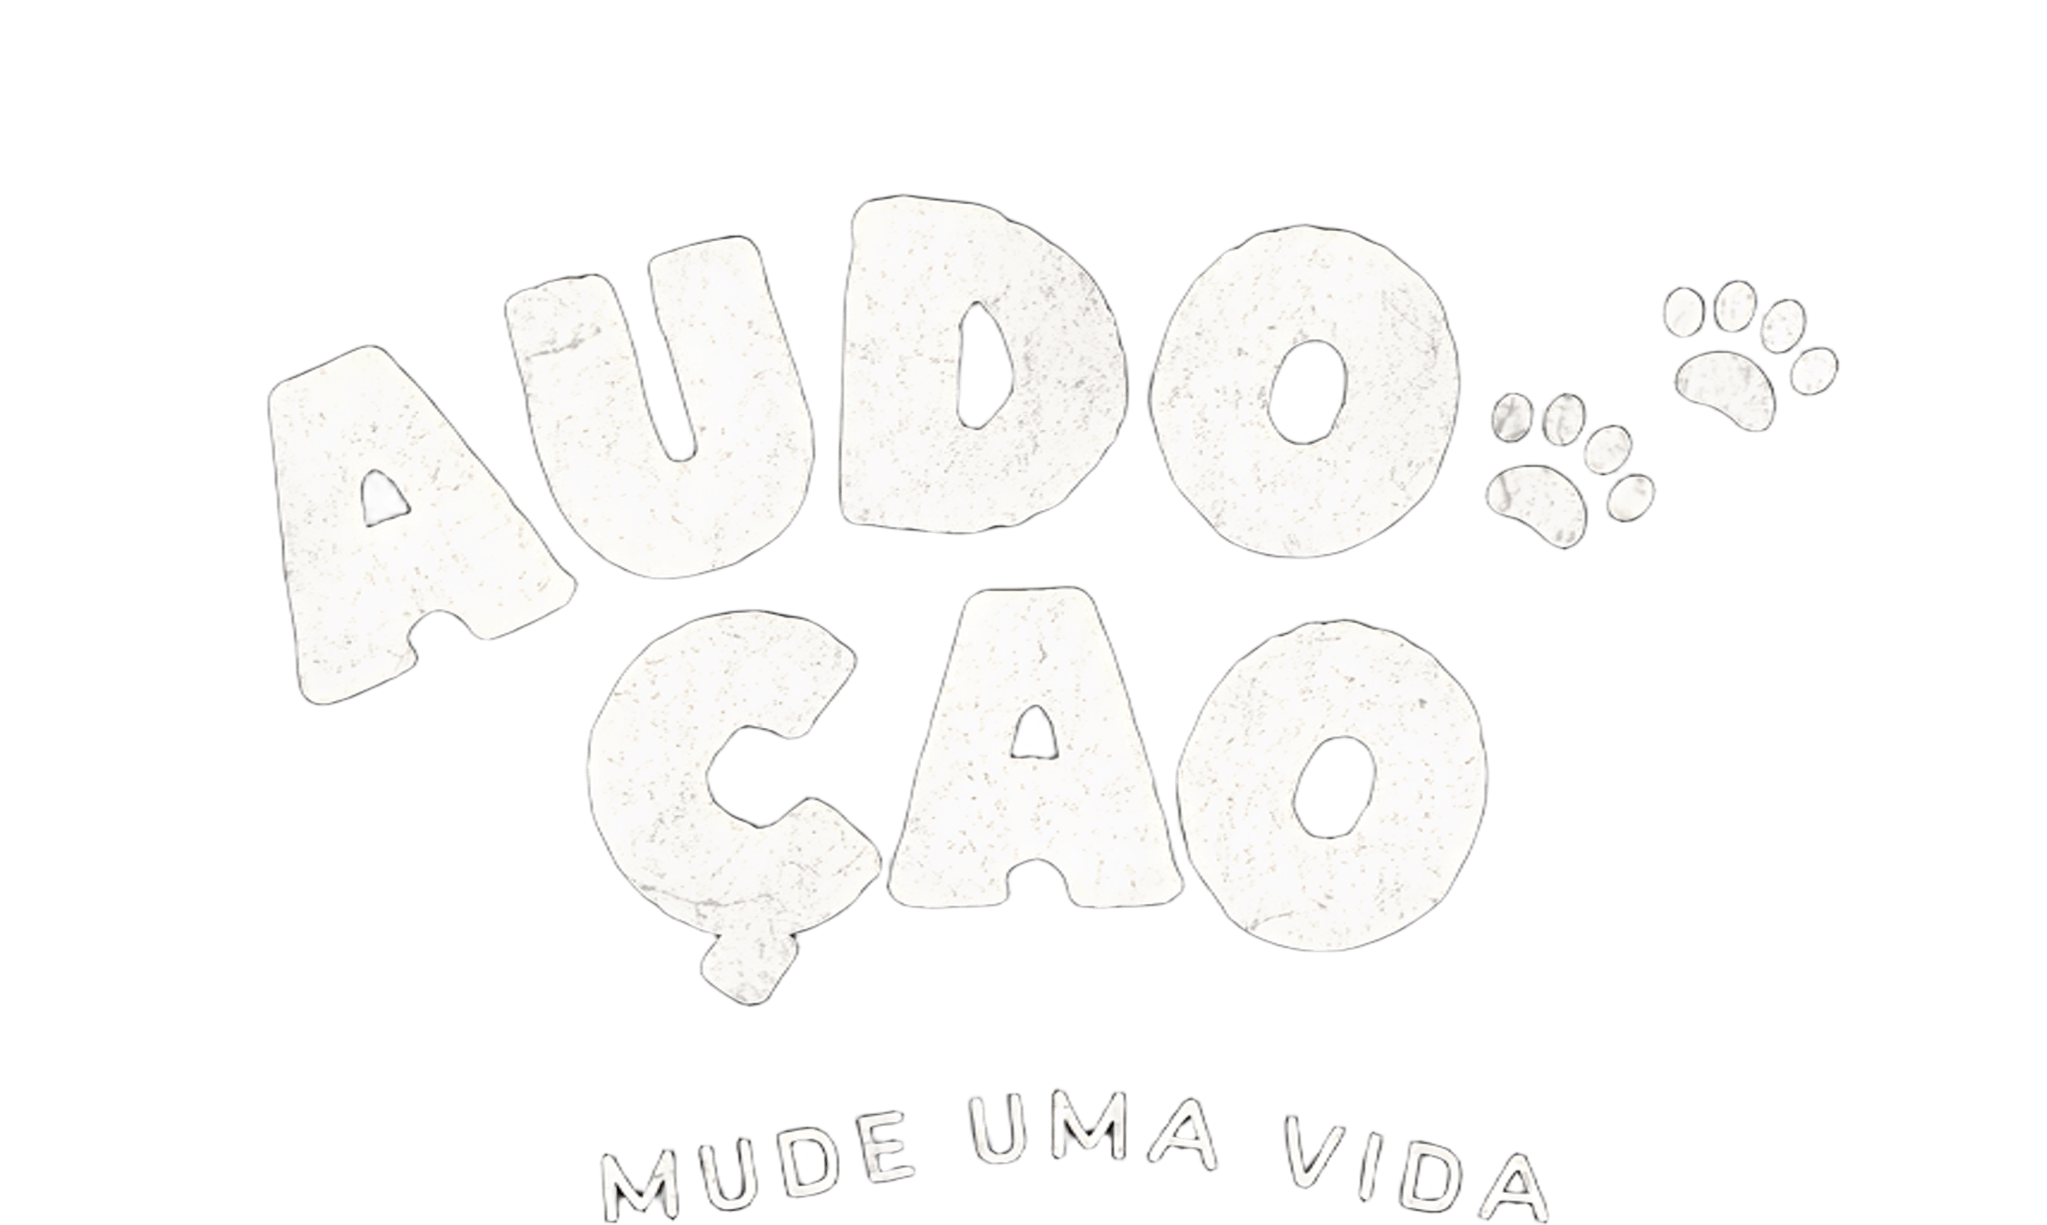

Slide 2

INTRODUÇÃO

Slide 3
Contents of This Template
Here’s what you’ll find in this Slidesgo template:
A slide structure based on a multi-purpose presentation, which you can easily adapt to your needs. For more info on how to edit the template, please visit Slidesgo School or read our FAQs.
An assortment of pictures that are suitable for use in the presentation can be found in the alternative resources slide.
A thanks slide, which you must keep so that proper credits for our design are given.
A resources slide, where you’ll find links to all the elements used in the template.
Instructions for use.
Final slides with:
The fonts and colors used in the template.
More infographic resources, whose size and color can be edited.
Sets of customizable icons of the following themes: general, business, avatar, creative process, education, help & support, medical, nature, performing arts, SEO & marketing, and teamwork.
You can delete this slide when you’re done editing the presentation.

Slide 4
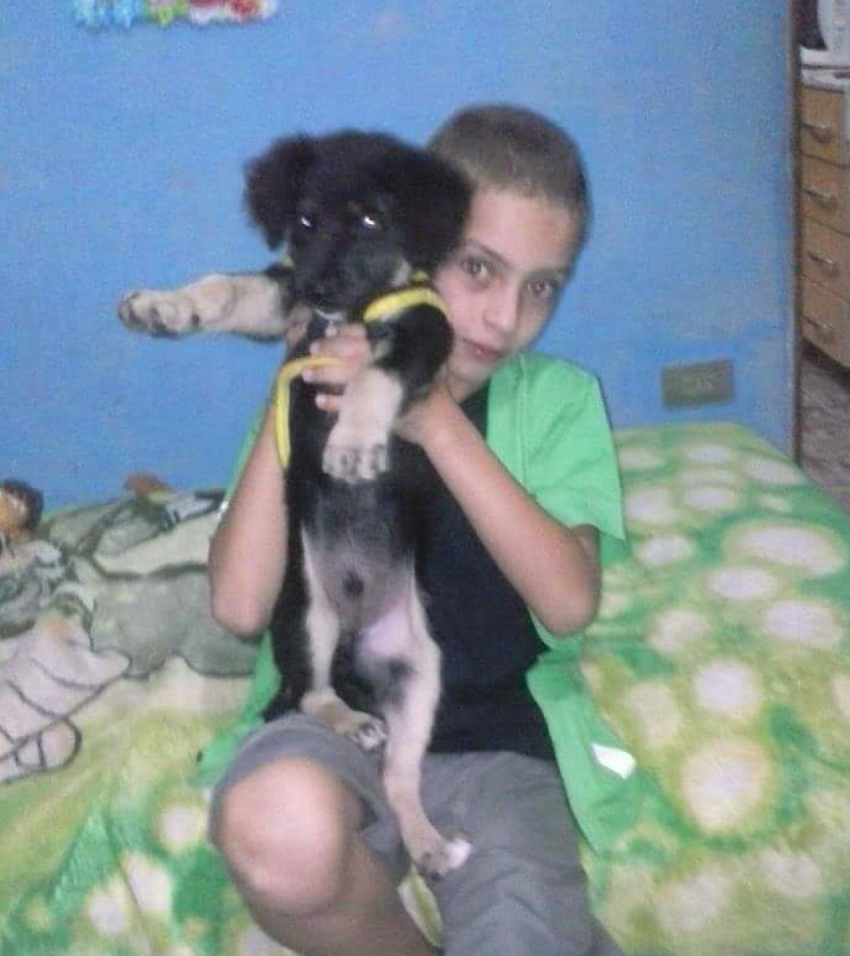
CONTEXTO
Meu primeiro cachorro foi esse peludinho chamado Duque. Ele foi a minha primeira experiência de ter um pet, Duque viveu comigo durante 6 anos e mudou totalmente a minha vida, para mim Duque foi um irmão que viveu comigo enquanto eu crescia e me desenvolvia. Na época não tinha noção do quão impactante ele iria ser na minha vida e só depois de certo tempo eu pude entender...

Slide 5
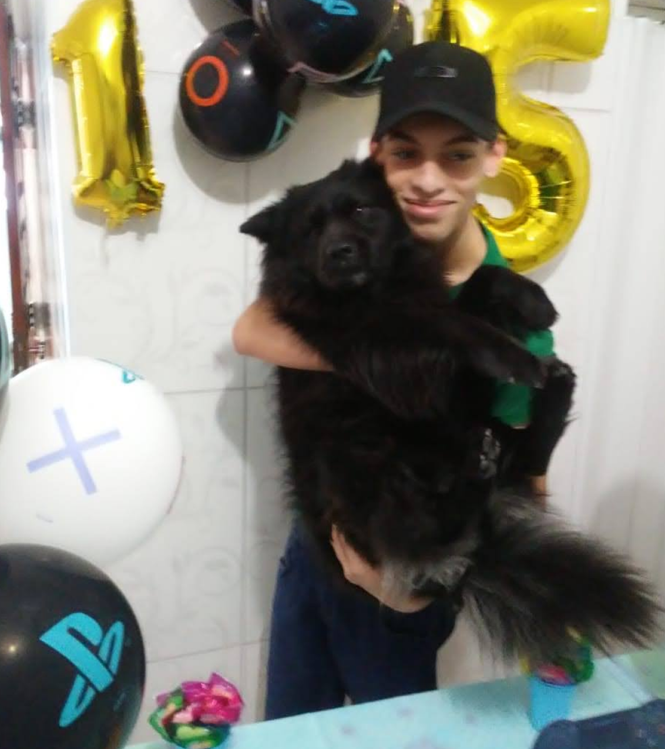
CONTEXTO
Esse outro peludo é o Bob!! Bob é meu segundo cachorro e até hoje está presente em minha vida, transformando meus dias tristes e cansativos em uma grande alegria com uma simples lambida ou cheirada na canela. Bob está perto de completar seus 6 anos na família e eu considero ele como um irmão para mim.

Slide 6
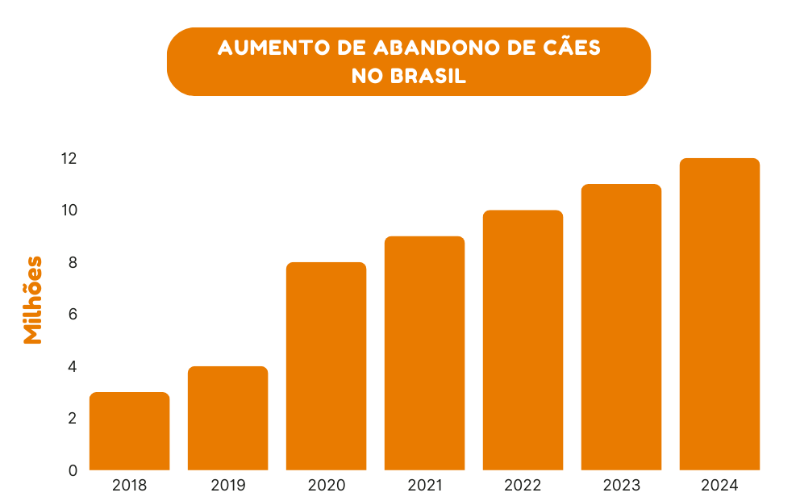
VISIBILIDADE
Reduzir a quantidade de cachorros em situações de ruas e vulnerabilidade. Atualmente o número de cachorros abandonados no Brasil chega em torno de 15 milhões.
Fonte: panoramapetvet.com.br

Slide 7

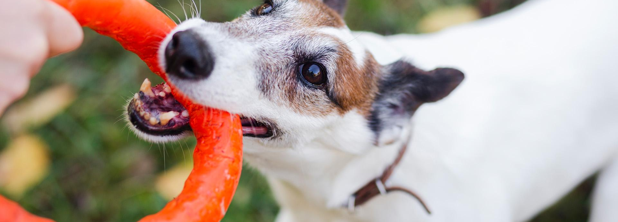
SITE

Slide 8
DESAFIOS SUPERAÇÃO
Um Adeus..
Um reencontro

Slide 9
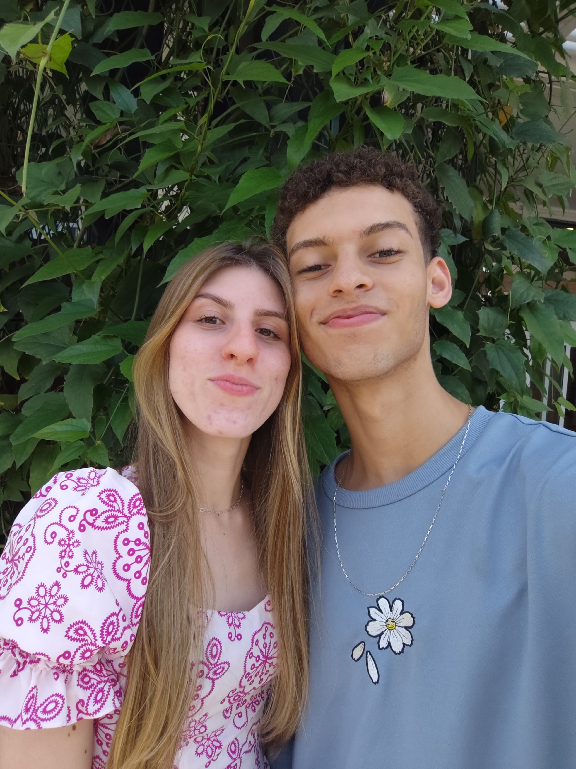
AGRADECIMENTOS
Quero agradecer profundamente a minha namorada que ao decorrer desse projeto me ajudou em tudo que eu precisava. Sempre dispôs seu tempo para me ajudar com os textos , desing e estrutura do site, me apoiou e me motivou nos momentos em que achava que não iria conseguir continuar ou ficava travado. Sou eternamente grato por tudo que ela veio fazendo nesses últimos meses.

Slide 10
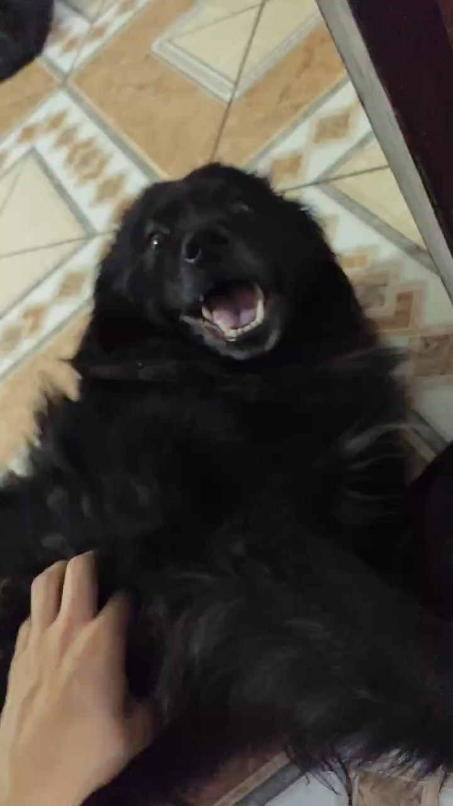
AGRADECIMENTOS
E quero agradecer o meu cachorro Bob por ser esse ser puro e amoroso, em que todos os dias me recebe com um sorriso no rosto e uma lambida nos dedos. Obrigado por sempre estar comigo.

Slide 11
CONCLUSÃO!

Slide 12
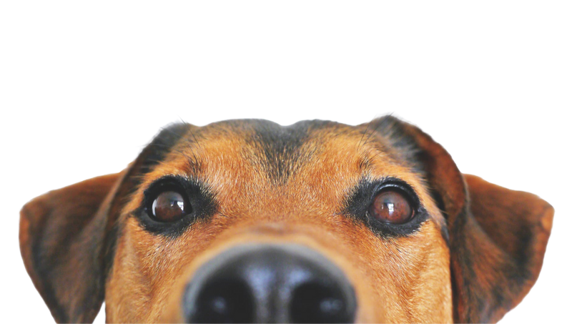
OBRIGADO PELA ATENÇÃO ☺

